Slide 1
«Театрализация, как средство формирования связной речи детей младшего и среднего возраста»
Выполнила:
воспитатель
Гордиенко С. С.

Slide 2
Театрализованная деятельность-это…
…не просто игра!
Это прекрасное средство для интенсивного развития речи детей, обогащения словаря, развития мышления, воображения, творческих способностей.

Slide 3
Цель:
Создание условий для успешного развития речи детей через театрализованную деятельность.

Slide 4
Задачи:
Формировать у детей дошкольного возраста устойчивый интерес к театрализованной деятельности;
Развивать умение эмоционально воспринимать художественные произведения и интонационную выразительность речи, активизировать словарь, звуковую культуру речи, совершенствовать диалогическую речь;
Развивать коммуникативные навыки и положительно – эмоциональную сферу ребенка;
Создать условия для театрализованной деятельности.

Slide 5
Театрализованная деятельность
Знакомство с литературными произведениями
Этюды, речевые упражнения для передачи различных чувств
Работа над
интонационной выразитель-ностью
Инсценировка
художественных произведений
Использование театр - кукол к художественным произведениям
Заучивание стихов;
пересказывание небольших рассказов, сказок

Slide 6
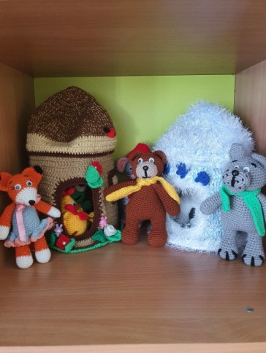
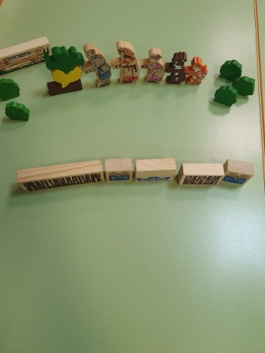
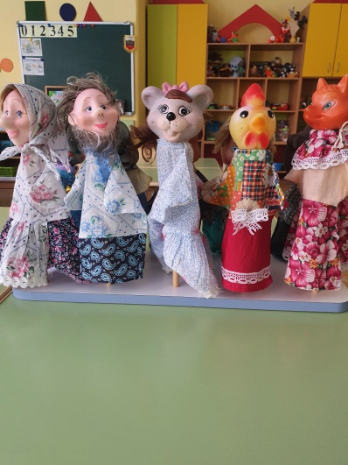
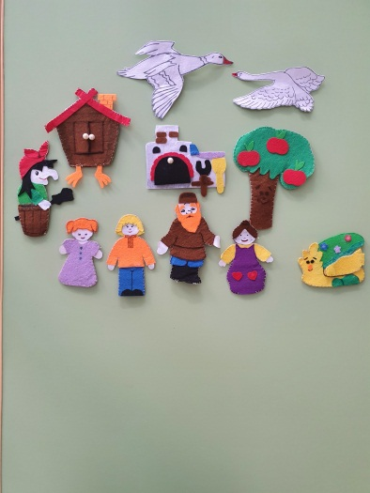
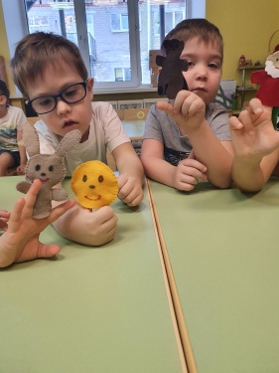
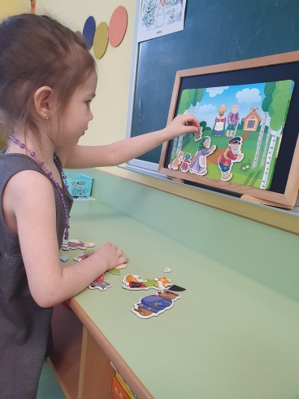
Виды театра

Slide 7
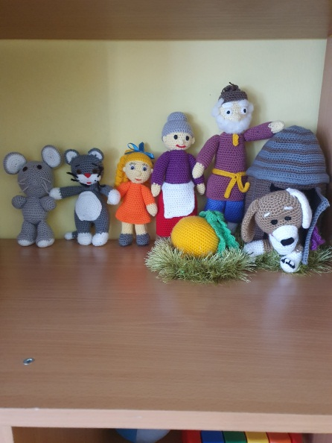
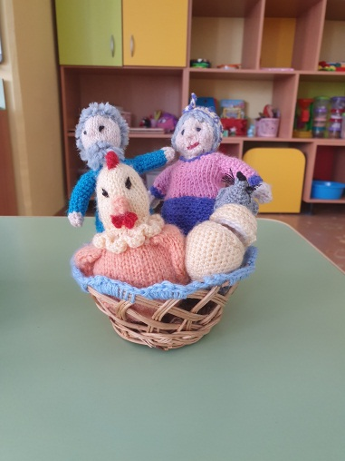
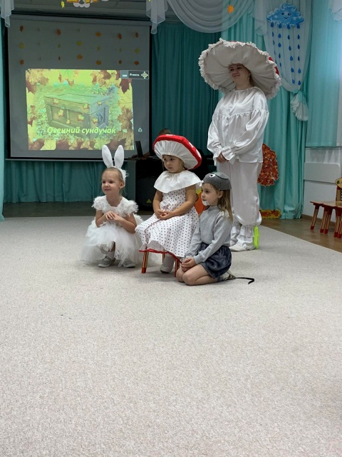

Slide 8
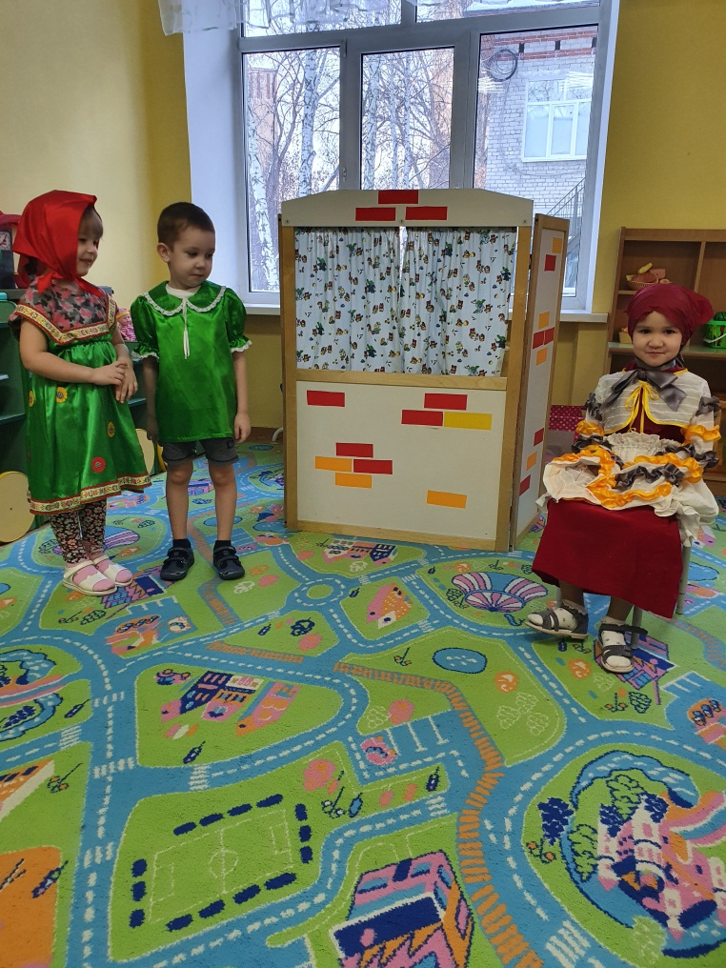
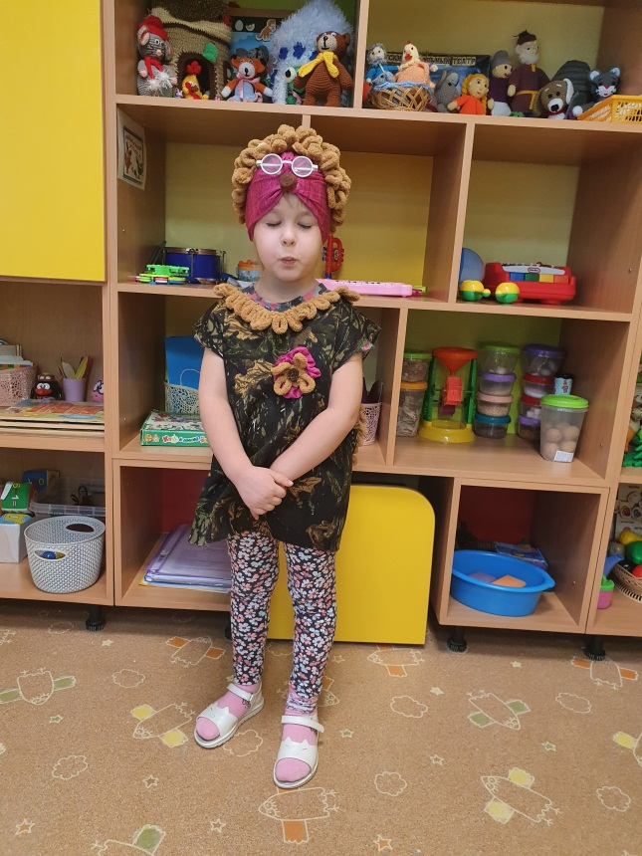

Slide 9
Формы работы с детьми:
Чтение, прослушивание и обсуждение художественных произведений.
Драматизация сказок.
Дидактические, сюжетно – ролевые, творческие игры, игры – театрализации.
Игры на развитие интонационной выразительности.
Словесные, настольные и подвижные игры с элементами драматизации.
Рисование и раскрашивание наиболее ярких и эмоциональных событий из сказок с речевым комментарием и объяснением личностного смысла изображаемых событий.
Просмотр и обсуждение слайдов, видеофильмов, мультфильмов.
Способствовать самореализации каждого ребенка и созданию благоприятного микроклимата, уважения к личности маленького человека.

Slide 10
Дыхательная гимнастика
Артикуляционная гимнастика
Пальчиковые игры
со словами
Здоровье сберегающие технологии:
Гимнастика для глаз
Динамические паузы, физкульт-минутка
Мимическая гимнастика

Slide 11
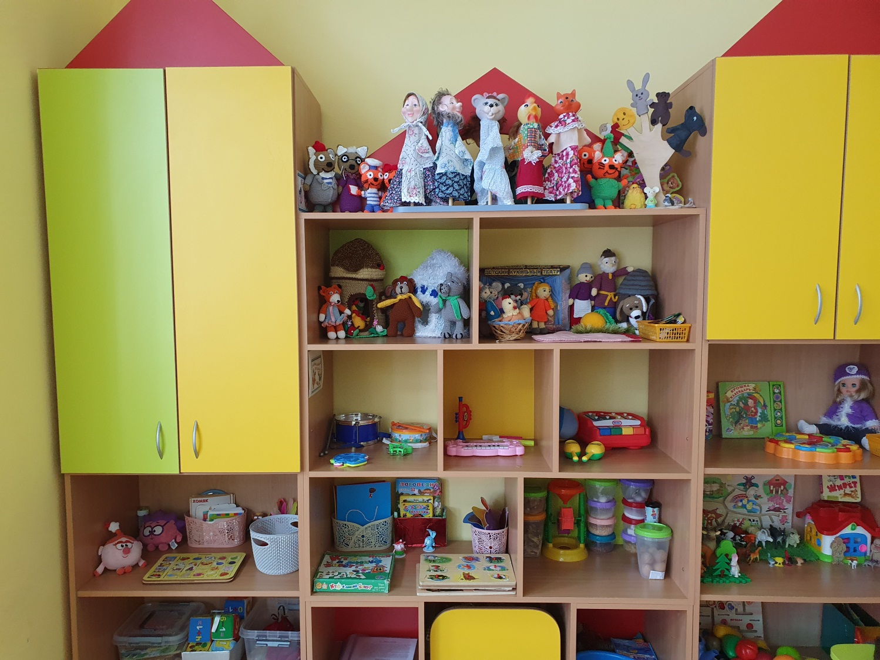
Театральный центр

Slide 12
Спасибо за внимание!

